Slide 1
GeCAB
GeCAB
პაციენტთა თემის საკონსულტაციო საბჭო
ფინანებთან და სტიგმასთან დაკავშირებული გამოწვევები
კონსტანტინე ლაბარტყავა
06.04.2016

Slide 2
GeCAB
თემის საკონსულტაციო საბჭო შეიქმნა 2013 წლის მარტში
საბჭო შედგება პაციენტთა თემის წარმომადგენლებისგან საქართველოს მასშტაბით და მხარდამჭერებისგან.
მიზანი:
C ჰეპატიტის და აივ/შიდსის მკურნალობაზე ხელმისაწვდომობის უზრუნველყოფა.
თემის წარმომადგენელთა გადაწყვეტილების მიღების პროცესებში მონაწილეობა
სტრატეგიული მიმართულებები:
უზრუნველყოს პირდაპირი დიალოგი თემს, ფარმცევტულ კომპანიებსა და ეროვნულ გადაწყვეტილების მიმღებ ორგანოებთან.
თემის წარმომადგენელთა როლის გაზრდა შესყიდვის მექანიზმების, ფასის წარმოების პროცედურების და პოლიტიკის ფორმირებაში.

Slide 3
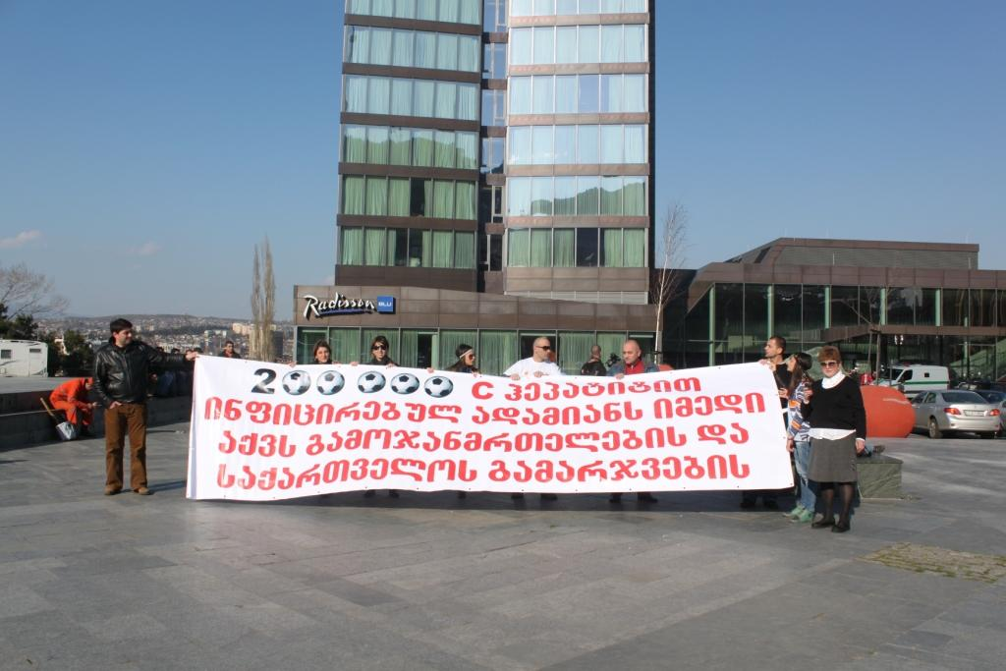

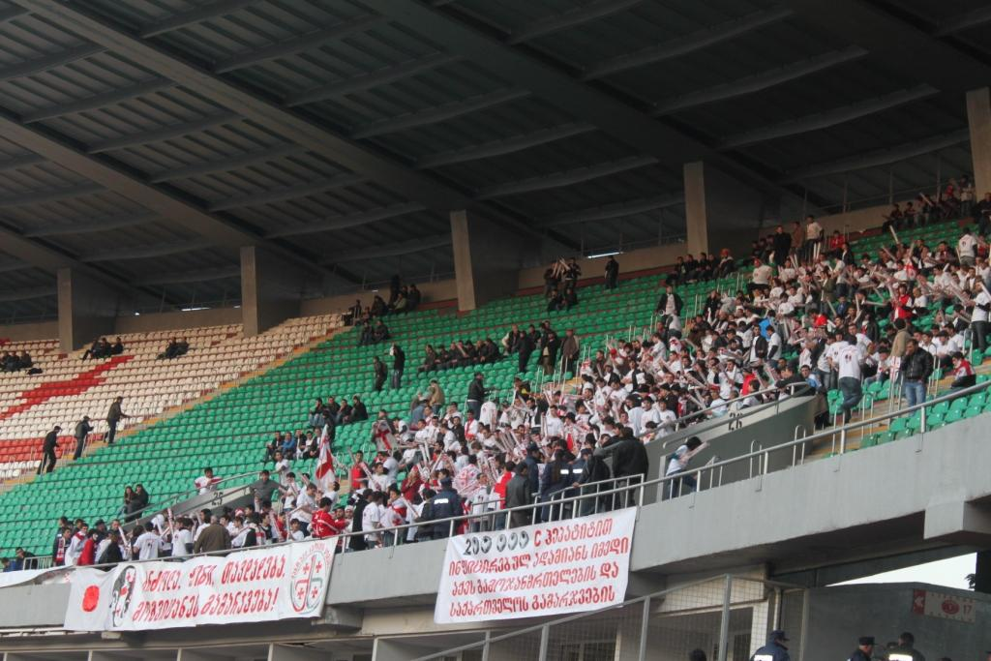

GeCAB
GeCAB
საქართველოს თემის საკონსულტაციო საბჭო

Slide 4
კამპანიის ქრონოლოგია
ცნობიერების ამაღლება
მკურნალობის მოთხოვნა
ფასდაკლების მოთხოვნა
უფასო პროგრამის მოთხოვნა
ზიანის შემცირება ელიმინაციისთვის
კამპანია
2011 2012 2013 2014 2015
გამოხმაურება
პროგრამების არქონა
პრობლემის აღიარება
ციხის პროგრამაზე მუშაობა
ციხე, ფასდაკლება
უფასო მკურნალობა
?

Slide 5
რეგიონი | დიაგნოსტირება |  | მკურნალობის მონიტორინგი
 | პაციენტი | სახელმწ. | პაციენტი | სახელმწ.
თბილისი | 10% | 90% | 10% | 90%
ქვემო ქართლი რუსთავი დმანისი | 30% 20% -- | 70% 70%-ის 50% 100%+200ლ. | 70% | 30%
შიდა ქართლი გორი სოფლები | 30% 20% -- | 70% 70%-ის 50% 150 ლ. ერთჯერადად | 70% | 30%
კახეთი თელავი | 70% 70% | 30% 30% + 100 ლ | 70% | 30%
იმერეთი | 70% | 30% | 70% | 30%
გურია ოზურგეთი | 70% 0% | 30% 30%+70% | 70% | 30%
სამეგრელო ზუგდიდი | 0% | 30%+70% | 70% | 30%
აჭარა ბათუმი | 10% | 90% 42%+30% | 10% | 90% 42%+30%

Slide 6
GeCAB
რეკომენდაციები:
პაციენტებისთვის ერთიანი, გამარტივებული სისტემის შემუშავება პროგრამაში ჩართვისთვის, დაბიუჯეტების პროცესების გამართულობა რეგიონების მიხედვით.
გეოგრაფიული მოცვის გაზრდა. მაგ. კახეთი, გურია
მონიტორინგის კვლევების და რნმ-ის ანალიზის თანადაფინანსება, რომ პაციენტს მიეცეს შესაძლებლობა ჩაიტაროს მკურნალობა.
გვერდითი მოვლენების თანადაფინანსება მაგ. ანემია, ციროზი, რომ ხელი შეეწყოს მკურნალობის ეფექტიანად წარმართვას.
სამედიცინო პერსონალის გადამზადება, რომ გაიზარდოს მათი ხელმისაწვდომობა მკურნალობის თანამედროვე მიდგომებისა და სტანდარტების შესახებ.

Slide 7

GeCAB

Slide 8
GeCAB
მადლობა ყურადღებისათვის!

